Slide 1
Инвестиционный паспорт объекта ________________________________________________________________________________________________________________________________________
НАИМЕНОВАНИЕ ОБЪЕКТА: Объект торговли
АДРЕС: г. Днестровск, ул. Котовского, д. 43

Slide 2
Характеристика инвестиционной площадки
Рекомендованное назначение | Торгово-выставочная площадь, возможно производство
Общая площадь инвестиционной площадки | 210 кв.м.
Свободный земельный участок | 210 кв.м.
Электроснабжение | Есть
Газоснабжение | Нет
Водоснабжение и водоотведение | Есть
Транспортные коммуникации | Асфальтобетонная дорога вокруг участка
Форма собственности | Объект находится в муниципальной собственности
Форма взаимодействия с инвестором:
Аренда | Да
Продажа | Да
Совместная деятельность | Нет

Slide 3
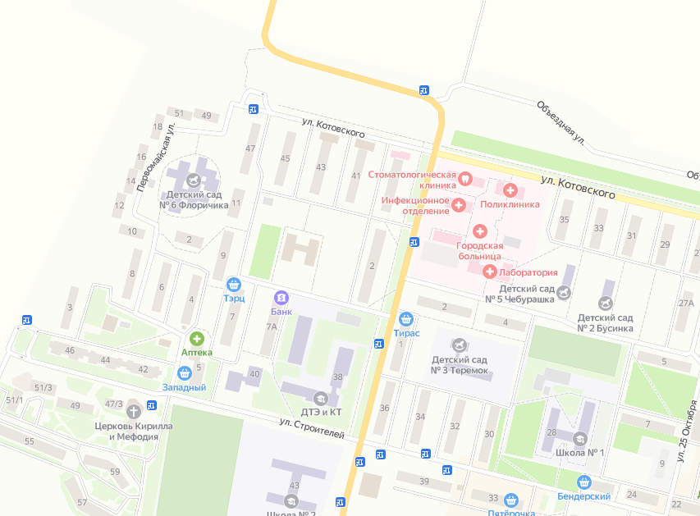
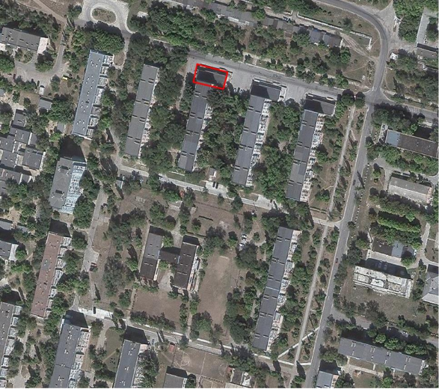
Местонахождение объекта

Slide 4
Фотогалерея

